Slide 1


Slide 2

جلسه هفتم
نحوه صحیح تکنیک ساعد زدن

Slide 3
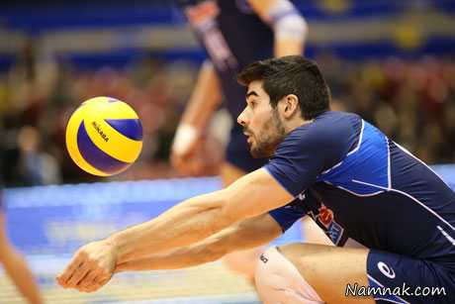
مقدمه
ورزش والیبال بسیار مهیج و لذت بخش است مخصوصا اگر آن را به صورت حرفه ای انجام دهید. برای آموزش والیبال ابتدا باید تکنیک های آن را خوب یاد بگیرید و تمرین کنید.در این مطلب تکنیک ساعد را به شما آموزش می دهیم.
فن ساعد در توپ هایی که پائین تر از ناحیهٔ کمر دریافت می شود کارآئی بیشتری دارد

Slide 4
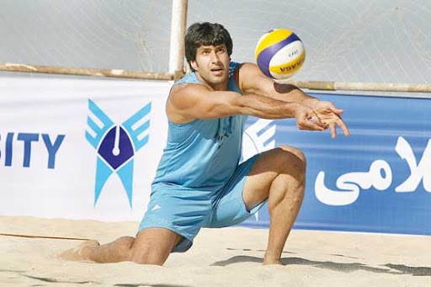
تاریخچه مختصر از ساعد والیبال
سرانجام ژاپنی ها فنی را ابداع کردند که توانست جوابگوی همه نارسائی های مورد نظر باشد و این بود که فن ساعد در میان علاقمندان به ورزش والیبال مرسوم گشت ولی چون چنین دریافتی معمولاً با مکث همراه بود و علاوه بر آن سرعت توپ باعث جدا شدن دست ها می شد، این شیوه دوام چندانی نیافت. سپس اهل فن روش دیگری را ابداع کردند که موجب شد مکث توپ در داخل دست ها کاهش یابد، با این روش توپ هائی که در سطح پائین بدن قرار داشت با پشت دست ها دریافت و ارسال می شد.

Slide 5
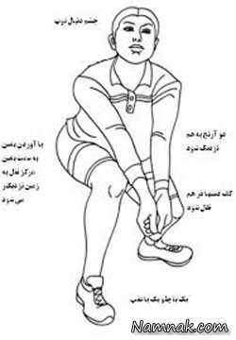
تکنیک ساعد در والیبال
تکنیک ساعد در والیبال
معمولاً هنگامی که توپ ، پائین تر از ناحیه کمر قرار می گیرد و در حال نزدیک شدن به زمین است، فن ساعد کارآئی بیشتری پیدا می کند. همچنین وقتی که توپ در اثر یک ضربه محکم با سرعت زیاد هدایت می شود، می توان با اجراء تکنیک ساعد آن را به خوبی مهار کرده، سپس با وارد کردن نیروئی مناسب آن را به محل دلخواه ارسال نمود.
نگاهی کوتاه به تاریخچه تکنیک ساعد روشنگر این مطلب است که در آغاز پیدایش والیبال ، توپ هائی که پائین تر از حد کمر بازیکنان قرار می گرفت، با قسمت کف هر دو دست دریافت و ارسال می گردید. به مرور زمان و افزایش سرعت توپ این روش نیز کارآئی خود را از دست داد، زیرا سرعت توپ دست های دریافت کننده را از یکدیگر جدا می کرد و در نتیجه مانع ارسال توپ به محل دلخواه می گردید.
نحوه قرار گیری بدن هنگام زدن تکنیک ساعد

Slide 6
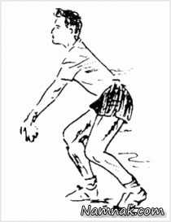
توجه به مواردی در تکنیک ساعد
- چهار انگشت دست عادت در داخل دست دیگر قرار داده می شود، آنگاه شست ها به هم نزدیک شده و در امتداد هم وضعیت ساعد را به وجود می آورند .
- برای ایجاد سطح وسیع در ناحیه ساعد، کافی است دست ها را از ناحیه مچ به طرف پائین بکشید.
- در کلیه حالات، ساعد و بازوی فراگیر در امتداد یکدیگر قرار دارند و هیچ گاه دست ها از ناحیه مفصل آرنج خم نمی شوند (دست ها کاملاً راست و کشیده هستند).
- در هنگام دریافت توپ ، چنانچه فراگیر شکم و شانه های خود را به سمت داخل بکشد، شرایط آسان تری برای دریافت او به وجود می آید.
- محل اصلی دریافت توپ کاملاً روی ساعد فراگیر می باشد، این محل تقریباً به قطر دو انگشت بالاتر از مچ دست ها است.
- بالاتنه هم به سمت جلو متمایل است و پشت فراگیر کاملاً صاف و سر به سمت بالا قرار دارد.
- فاصله پاها نسبت به هم اندکی بیش از اندازه عرض شانه ها می باشد.
در دریافت و ارسال توپ در وضعیت روی سر، بالاتنه تقریباً عمود بر پاها می باشد.
نحوه قرار گیری دستها در تکنیک ساعد

Slide 7
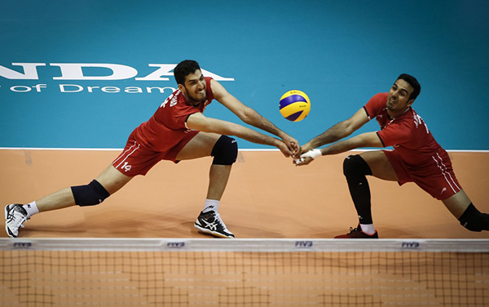
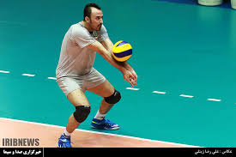
وضعیت استقرار پاها هنگام زدن تکنیک ساعد :
به طور کلی با اتخاذ سه روش می توان نسبت به دریافت و ارسال توپ با ساعد اقدام کرد. البته لازم به یادآوری است که این شیوه ها برای اجراء فن پنجه نیز مناسب می باشد. بدیهی است فراگیران برحسب عادت خود (راست دست و چپ دست بودن) شیوه مناسب را اتخاذ می کنند. این روش ها عبارت است از:
- پای چپ جلو و پای راست عقب
- پای راست جلو و پای چپ عقب
- هر دو پا موازی.

Slide 8
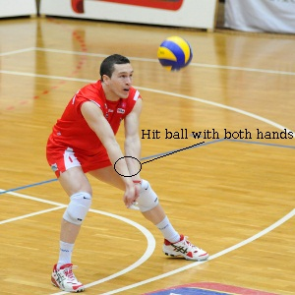
دریافت توپ با ساعد
معمولاً توپ هائی که دارای سرعت هستند و در ناحیه کمر و پائین تر از آن قرار دارند با ساعد دریافت می شوند. وقتی توپ در میدان دید فراگیر قرار گرفت، دست ها در جهت مسیر توپ در وضعیت آماده می باشند. در واقع مرحله دریافت با توقف کوتاه توپ در دست ها همراه است که این امر موجب کاهش سرعت توپ شده، در نتیجه به افزایش کنترل آن کمک می کند. در این حالت وزن، بیشتر روی پای عقبی متمرکز می شود و زوایای اهرم های بدن کم تر شده، مرکز ثقل به زمین نزدیک تر می گردد

Slide 9
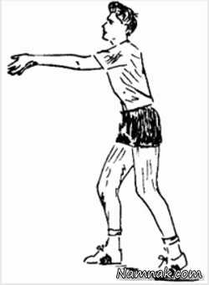
ارسال توپ با ساعد
پس از دریافت توپ بلافاصله مرحله ارسال شروع می شود. در این مرحله فراگیر در نظر دارد توپ دریافتی را به طرف هدف معین ارسال کند. معمولاً ارسال توپ با هدایت دست ها به سمت جلو انجام می شود. لازم به ذکر است که هدایت دست ها پس از جدا شدن توپ از ساعد نیز ادامه داشته، تا حدامکان به دنبال توپ کشیده می شود. انتقال وزن بدن از پای عقب به پای جلو در هدایت توپ به هدف موردنظر کمک قابل توجهی می کند. در این وضعیت برخلاف مرحله دریافت، زوایای اهرم های بدن بیشتر (بازتر) شده، مرکز ثقل بدن نیز به سمت بالا هدایت می شود

Slide 10
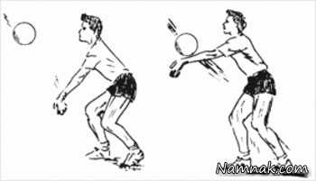
اجراء ساعد در بالای سر :
چنانچه بخواهیم توپ به صورت ساعد در بالای سر دریافت و یا ارسال شود، باید نکات زیر مورد توجه قرار گیرد:
- در این حالت بالاتنه تقریباً عمود بر اهرم های پا است.
- زاویه دست ها نسبت به بدن تقریباً 90 درجه است.
- کلیه اصول دریافت و ارسال توپ نیز در این حالت رعایت می شود

Slide 11
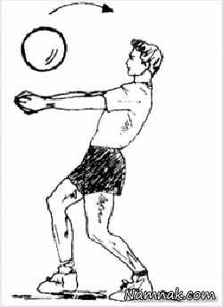
ساعد به سمت پشت
در شرایط بازی اجراء این فن نسبت به سایر فنون ساعد کم تر مشاهده می شود. ولی چنانچه بخواهیم توپ به صورت ساعد به سمت پشت ارسال شود، لازم است نکات زیر مورد توجه قرار گیرد:
√ در این حالت زاویه بالاتنه نسبت به پاها بیش از 90 درجه می باشد.
√ زاویه دست ها نیز نسبت به بدن از 90 درجه بیشتر بوده، در حالات مختلف این زاویه گاهی به 180 درجه می رسد.
√ دست ها در مسیر توپ هدایت می شوند و ارسال کننده می تواند از بالای سر مسیر حرکت توپ را مشاهده نماید

Slide 12


